Slide 1
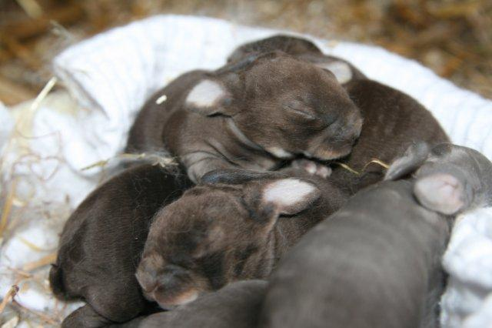
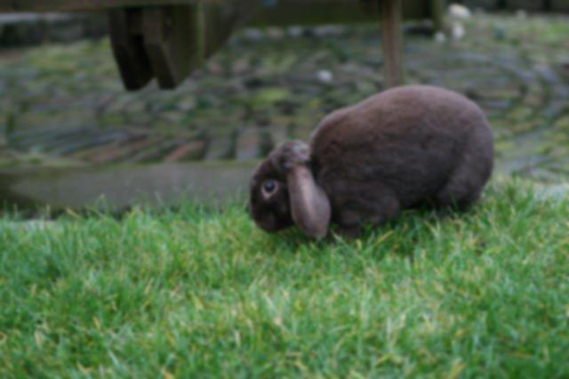
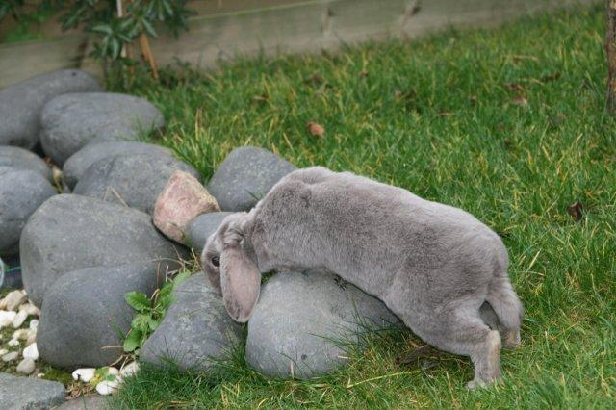
Konijn: Rassenkennis
Diersoortverdieping: het konijn

Slide 2
Indeling
Grote rassen (gewicht 6 a 7 kg of meer)
Midden rassen (kleiner en lichter: 2,5 tot 5,5 kg)
Kleine rassen (gewicht 1,5 tot 2 kg)
Dwerg rassen (gewicht rond de 1 kg)
Rassen met een bijzondere haarstructuur

Slide 3
Bouw

Slide 4
Grote rassen

Slide 5
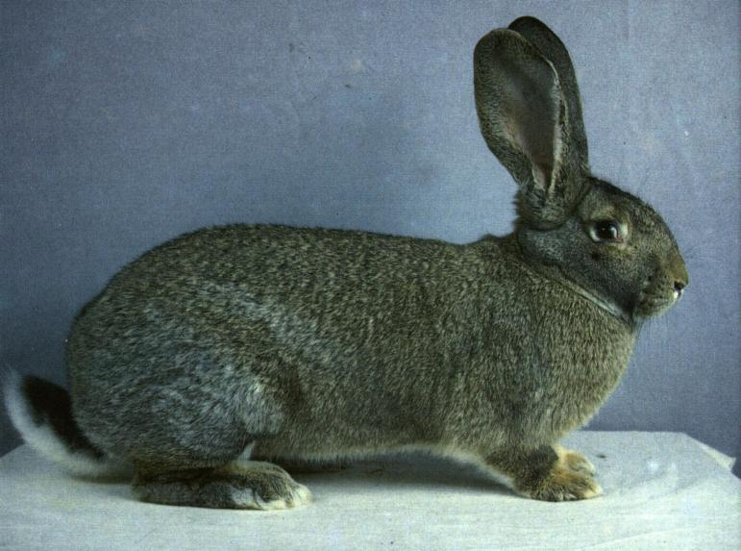
Vlaamse Reus
Notes:
Land van oorsprong: België
Erkend in Nederland: 1907
Gewicht: min. 6 kg
Bouw: gestrekt type
Erkende kleuren: wit (oogkleur rood) en kleur: haaskleur, konijngrijs, ijzergrauw, blauwgrijs, blauwgrauw, zwart, blauw en geel.

Slide 6
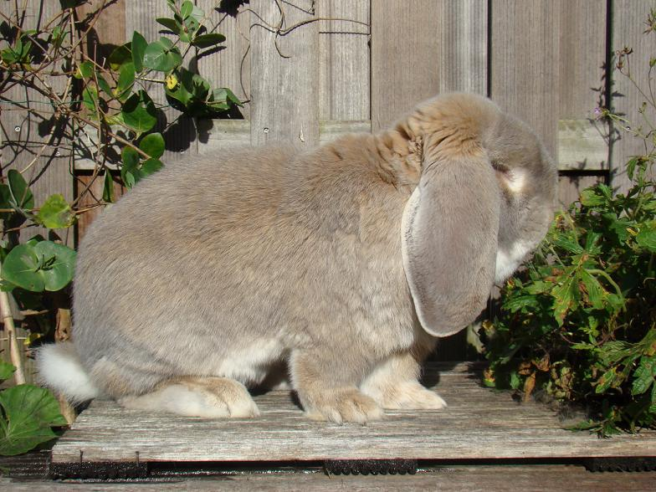
Franse hangoor
Notes:
Land van oorsprong: Frankrijk
Erkend in Nederland: 1907
Gewicht: 5 tot 6,5 kg
Bouw: gedrongen en massief
Erkende kleuren: konijngrijs, ijzergrauw, blauwgrauw, zwart, blauw, chinchilla, madagascar, isabella, wit met rode oogkleur, wit met blauwe oogkleur en bont

Slide 7
Groot lotharinger
Notes:
Landen van oorsprong: Duitsland en Frankrijk
Erkend in Nederland: 1907
Gewicht: min. 5 kg
Bouw: gestrekt type
Erkende kleuren: grondkleur wit met aftekening in de kleuren: konijngrijs, ijzergrauw, blauwgrauw, zwart, bruin, blauw, madagascar, isabella en driekleur: zwart/roodgeel, blauw/geel.

Slide 8
Midden rassen

Slide 9
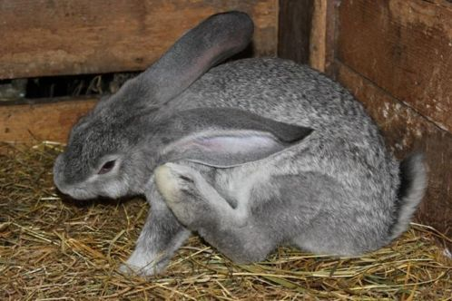
Groot Chinchilla
Notes:
Land van oorsprong: Frankrijk
Erkend in Nederland: 1927
Gewicht: 4 tot 5 kg
Bouw: gestrekt type
Erkende kleuren: chinchilla

Slide 10
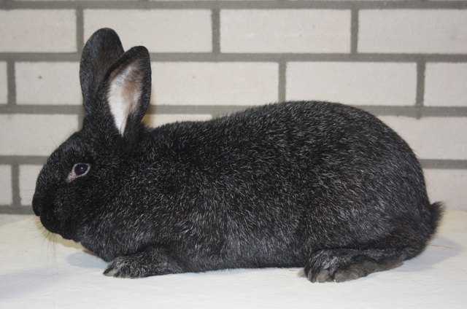
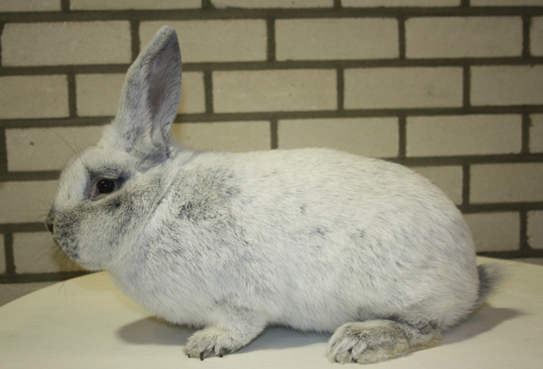
Groot zilver
Notes:
Land van oorsprong: Frankrijk
Erkend in Nederland: 1927
Gewicht: 3,75 tot 4,75 kg
Bouw: matig gestrekt type
Erkende kleuren: konijngrijs, xwart, bruin, blauw en geel

Slide 11
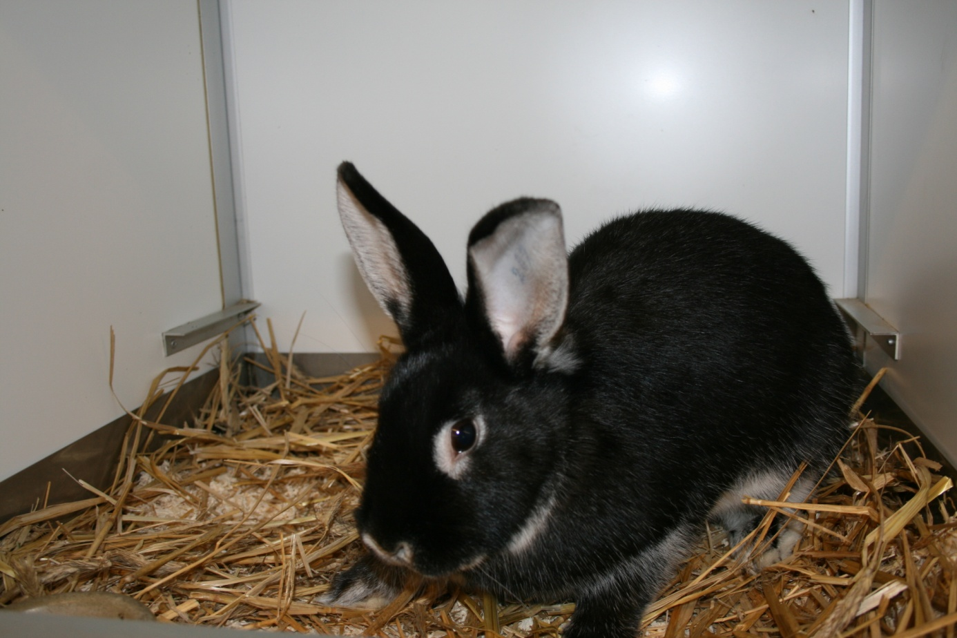
zilvervos
Notes:
Land van oorsprong: Engeland
Erkend in Nederland: 1933
Gewicht: 3 tot 4 kg
Bouw: matig gestrekt type
Erkende kleuren: zwart, bruin en blauw

Slide 12
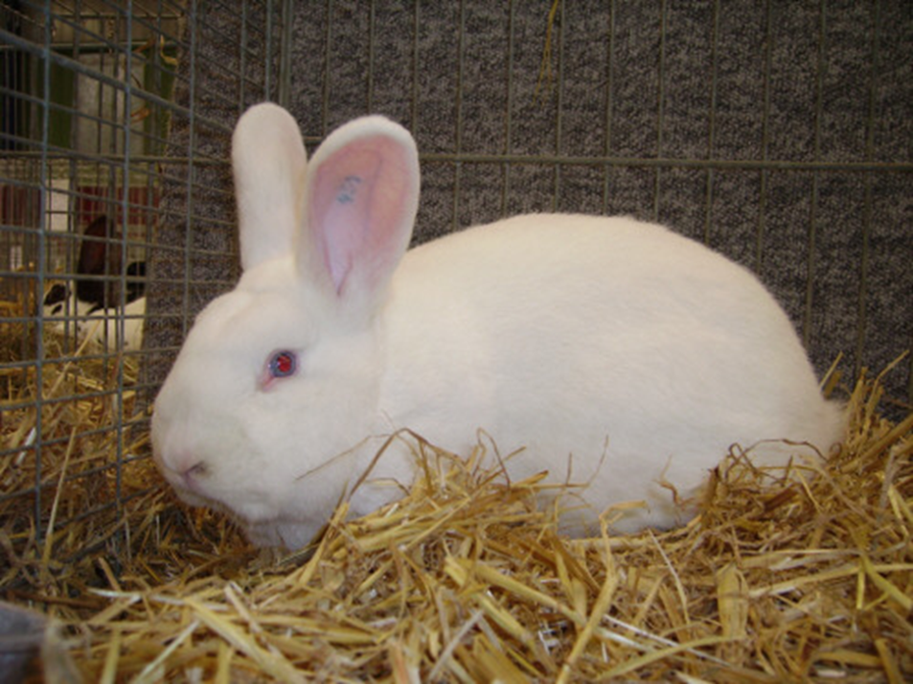
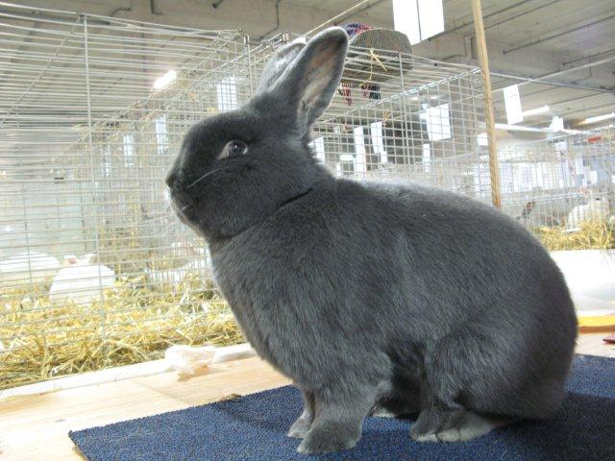
Wener
Notes:
Land van oorsprong: Oostenrijk
Erkend in Nederland: 1907 (kleur) en 1919 (wit)
Gewicht: 3,5 tot 4,5 kg
Bouw: matig gestrekt type
Erkende kleuren: wit met lichtblauwe oogkleur, haaskleur, konijngrijs, ijzergrauw, blauwgrijs, blauwgrauw, zwart en blauw

Slide 13
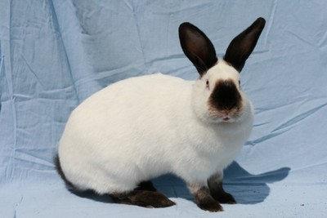
Californian
Notes:
Land van oorsprong: Verenigde Staten
Erkend in Nederland: 1966
Gewicht: 3,5 tot 4,5 kg
Bouw: matig gestrekt type
Erkende kleuren: zwart = wit lichaam en zwarte (zo donker mogelijke) extremiteiten met een rode oogkleur

Slide 14
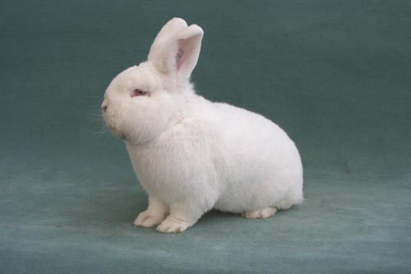
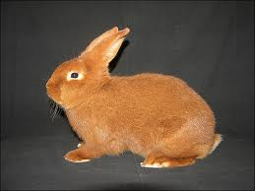
Witte & rode nieuwzeelander
Notes:
Land van oorsprong: voor de witte en de rode: de Verenigde Staten en voor de kleur: Nederland
Erkend in Nederland: de rode in 1927, witte in 1958 en de kleur in 1981
Gewicht: 4 tot 5 kg
Bouw: gedrongen type
Erkende kleuren: wit met een rode oogkleur en in kleur: zwart, blauw en rood

Slide 15
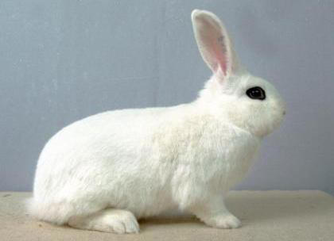
Witte van hotot
Notes:
Land van oorsprong: Frankrijk
Erkend in Nederland: 1940
Gewicht: 3,5 tot 4,5 kg
Bouw: matig gestrekt type
Erkende kleuren: wit

Slide 16
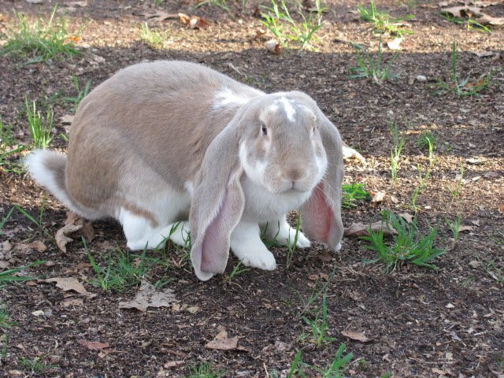
Engelse hangoor
Notes:
Land van oorsprong: Engeland
Erkend in Nederland: 1907
Gewicht: 4 tot 5 kg
Bouw: specifiek, matig gestrekt type
Erkende kleuren: konijngrijs, ijzergrauw, zwart, fawn, madagascar, wit met rode oogkleur en bont

Slide 17
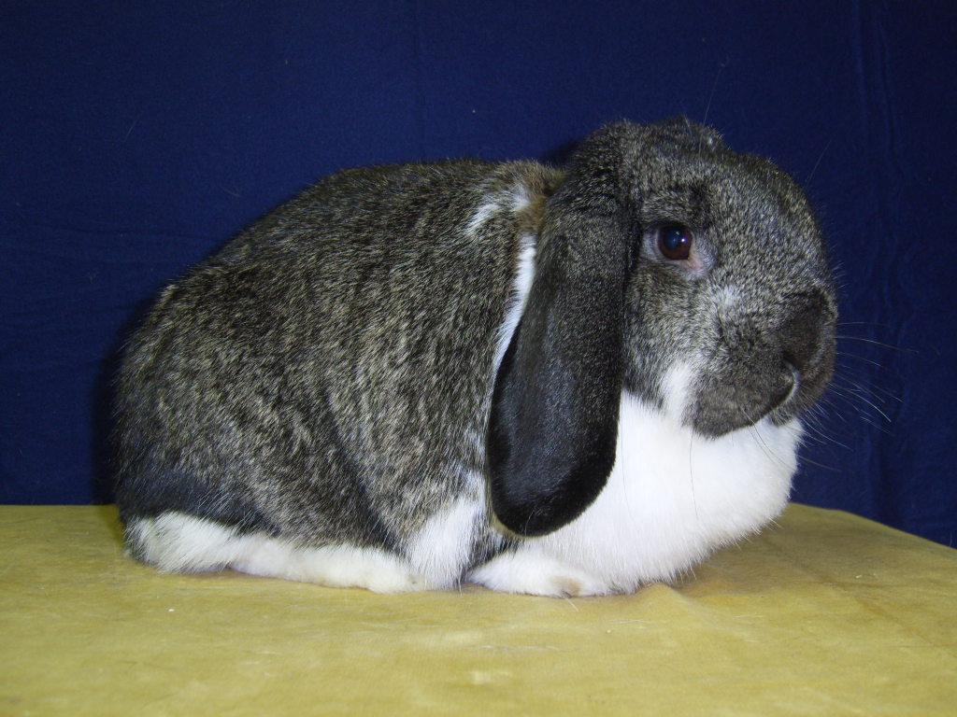
Duitse hangoor
Notes:
Land van oorsprong: Duitsland
Erkend in Nederland: 1976
Gewicht: 2,5 tot 3,5 kg
Bouw: geblokt type
Erkende kleuren: konijngrijs, ijzergrauw, blauwgrijs, blauwgrauw, zwart, blauw, chinchilla, madagascar, sallander, isabella, wit met rode oogkleur, wit met blauwe oogkleur en bont

Slide 18
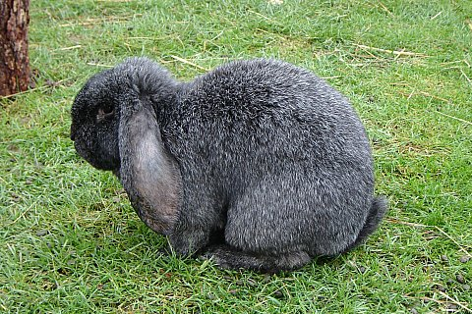
Meissner hangoor
Notes:
Land van oorsprong: Duitsland
Erkend in Nederland: 1927
Gewicht: 3,75 tot 4,75 kg
Bouw: gedrongen type
Erkende kleuren: konijngrijs, zwart, bruin, blauw en geel

Slide 19
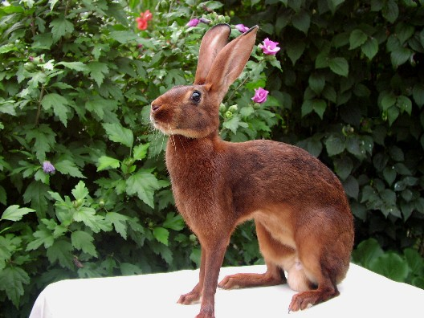
Belgische haas
Notes:
Land van oorsprong: België (wit en kleur), Engeland (kleur) en Nederland (tan)
Erkend in Nederland: 1907 (kleur), 1978 (tan) en 1984 (wit)
Gewicht: 3,5 tot 4,5 kg
Bouw: specifiek, lang en gestrekt type
Erkende kleuren: wit met rode oogkleur, haaskleur, tan zwart

Slide 20
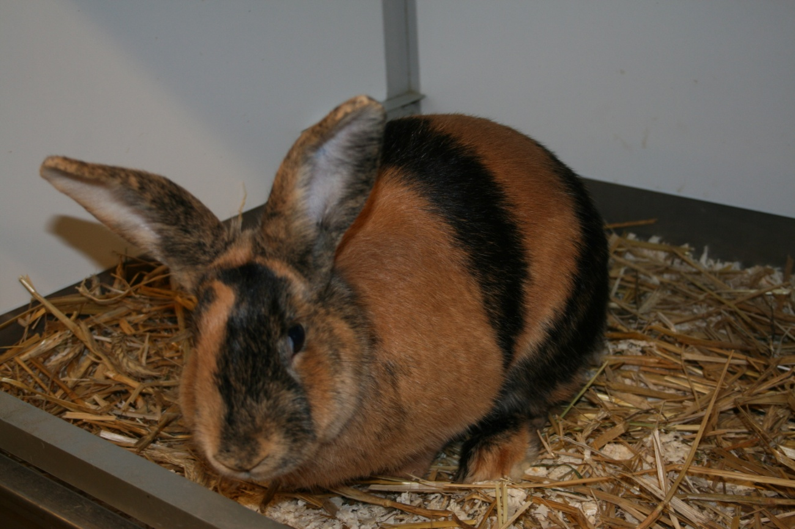
Japanner
Notes:
Land van oorsprong: Frankrijk
Erkend in Nederland: 1907
Gewicht: 3 tot 4 kg
Bouw: matig gestrekt type
Erkende kleuren: zwart en roodgeel in rastypisch tekeningbeeld

Slide 21
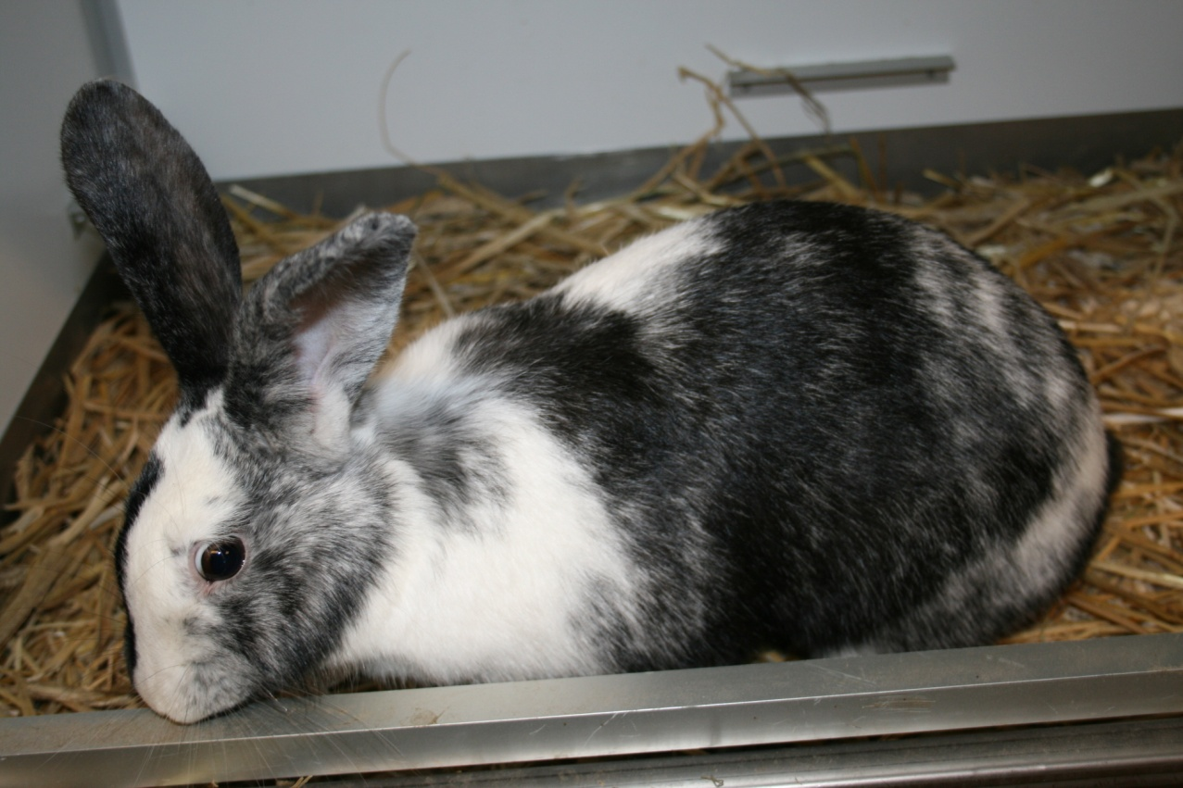
Ekster
Notes:
Land van oorsprong: Engeland
Erkend in Nederland: 1981
Gewicht: 3 tot 4 kg
Bouw: matig gestrekt type
Erkende kleuren: zwart en wit in rastypisch tekeningbeeld

Slide 22
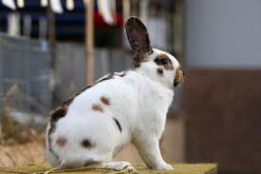
rijnlander
Notes:
Land van oorsprong: Duitsland
Erkend in Nederland: 1919
Gewicht: 3 tot 4 kg
Bouw: matig gestrekt type
Erkende kleuren: wit met aftekening in zwart en roodgeel

Slide 23
Kleine rassen

Slide 24
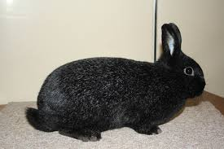
Klein Zilver
Notes:
Land van oorsprong: Engeland
Erkend in Nederland: 1907
Gewicht: 2 tot 2,75 kg
Bouw: gedrongen type
Erkende kleuren: konijngrijs, zwart, bruin, blauw en geel

Slide 25
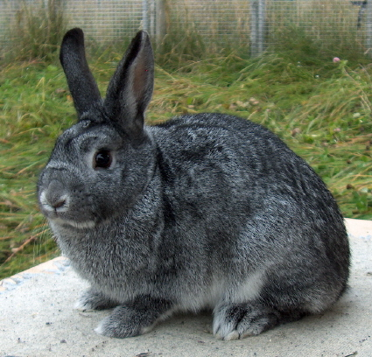
Klein chinchilla
Notes:
Land van oorsprong: Frankrijk
Erkend in Nederland: 1927
Gewicht: 2,25 tot 3 kg
Bouw: geblokt type
Erkende kleuren: chinchilla

Slide 26
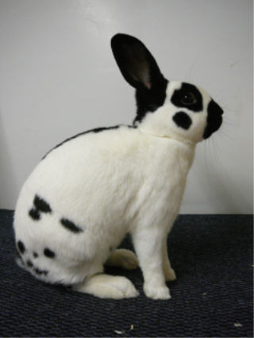
Klein lotharinger
Notes:
Land van oorsprong: Nederland
Erkend in Nederland: 1975
Gewicht: 2,25 tot 3 kg
Bouw: gedrongen type
Erkende kleuren: zwart, bruin, blauw, konijngrijs, ijzergrauw, blauwgrijs, blauwgrauw, madagascar en isabella

Slide 27
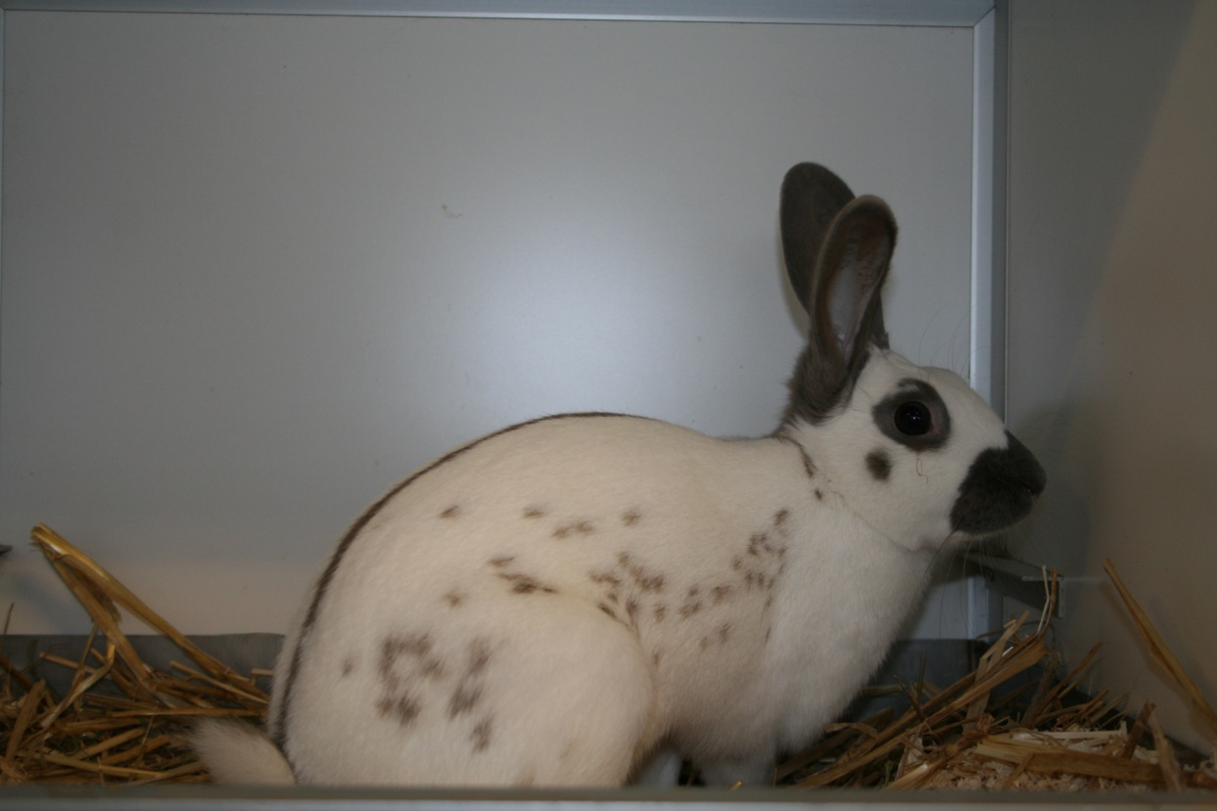
Papillon
Notes:
Land van oorsprong: Engeland
Erkend in Nederland: 1907
Gewicht: 2,5 tot 3,5 kg
Bouw: lang en gestrekt type
Erkende kleuren: konijngrijs, ijzergrauw, blauwgrijs, zwart, bruin, blauw, madagascar, isabella, driekleur zwart en driekleur blauw

Slide 28
hollander
Notes:
Land van oorsprong: Engeland
Erkend in Nederland: 1907
Gewicht: 2 tot 2,75 kg
Bouw: geblokt type
Erkende kleuren: haaskleur, konijngrijs, ijzergrauw, bruingrijs, blauwgrijs, gouwenaargrijs, bruingrauw, blauwgrauw, zwart, bruin, blauw, geel, oranje, chinchilla, gouwenaar, madagascar, isabella, beige en driekleur

Slide 29
thriantha
Notes:
Land van oorsprong: Nederland
Erkend in Nederland: 1971
Gewicht: 2 tot 2,75 kg
Bouw: gedrongen type
Erkende kleuren: oranjerood

Slide 30
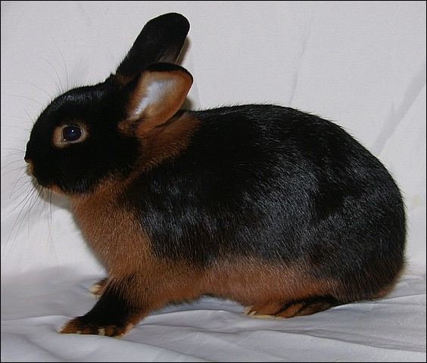
TAN
Notes:
Land van oorsprong: Engeland
Erkend in Nederland: 1907
Gewicht: 2 tot 2,75 kg
Bouw: geblokt type
Erkende kleuren: zwart, bruin, blauw, feh en gouwenaar

Slide 31
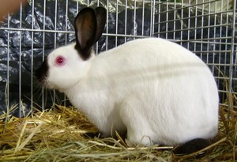
rus
Notes:
Land van oorsprong: Engeland
Erkend in Nederland: 1907
Gewicht: 1,75 tot 2,5 kg
Bouw: gestrekt type
Erkende kleuren: wit met rode oogkleur en zwarte, blauwe of bruine lichaamsuiteinden

Slide 32
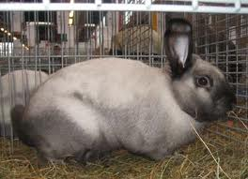
Sallander
Notes:
Land van oorsprong: Nederland
Erkend in Nederland: 1975
Gewicht: 3 tot 4 kg
Bouw: matig gestrekt type
Erkende kleuren: gebroken wit met en zwartachtige sluier

Slide 33
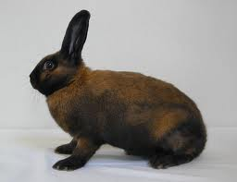
thuringer
Notes:
Land van oorsprong: Duitsland
Erkend in Nederland: 1912
Gewicht: 3 tot 4 kg
Bouw: matig gestrekt type
Erkende kleuren: geelbruin met een zwartachtige sluier

Slide 34
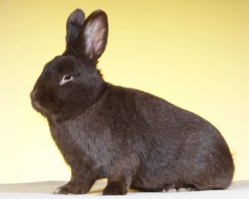
havana
Notes:
Land van oorsprong: Nederland
Erkend in Nederland: 1907
Gewicht: 2,5 tot 3,5 kg
Bouw: geblokt type
Erkende kleuren: diepdonkerbruin met een blauwe grondkleur

Slide 35
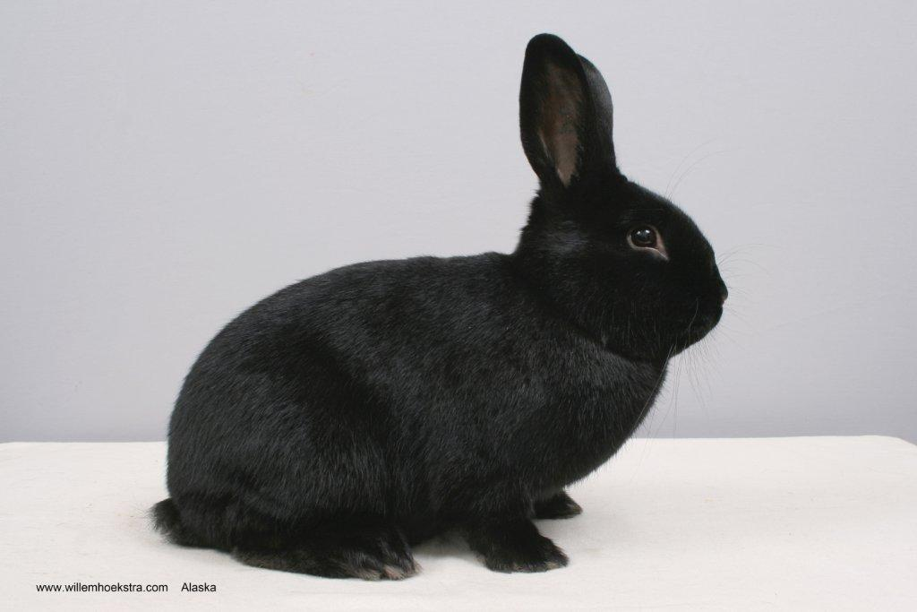
alaska
Notes:
Land van oorsprong: Duitsland
Erkend in Nederland: 1919
Gewicht: 2,5 tot 3,5 kg
Bouw: geblokt type
Erkende kleuren: diepzwart met een diepblauwe grondkleur

Slide 36
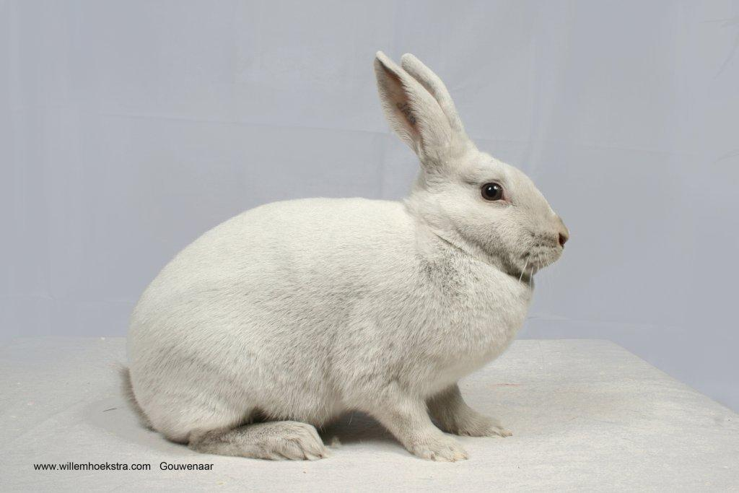
gouwenaar
Notes:
Land van oorsprong: Nederland
Erkend in Nederland: 1927
Gewicht: 2,5 tot 3,5 kg
Bouw: gedrongen type
Erkende kleuren: vaal lichtblauw met een iets donkerder tussenkleur en een weer iets donkerder grondkleur

Slide 37
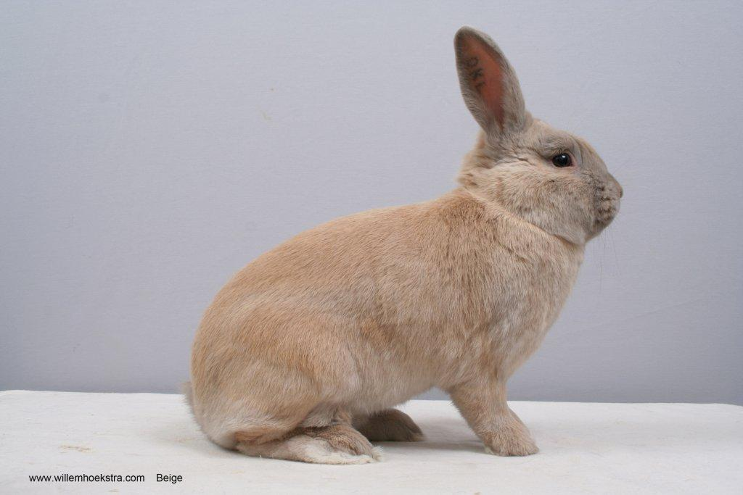
beige
Notes:
Land van oorsprong: Duitsland
Erkend in Nederland: 1939
Gewicht: 2,5 tot 3,5 kg
Bouw: gedrongen type
Erkende kleuren: gele dekkleur met vaal lichtblauwe sluier, gele tussenkleur en iets lichter gele grondkleur

Slide 38
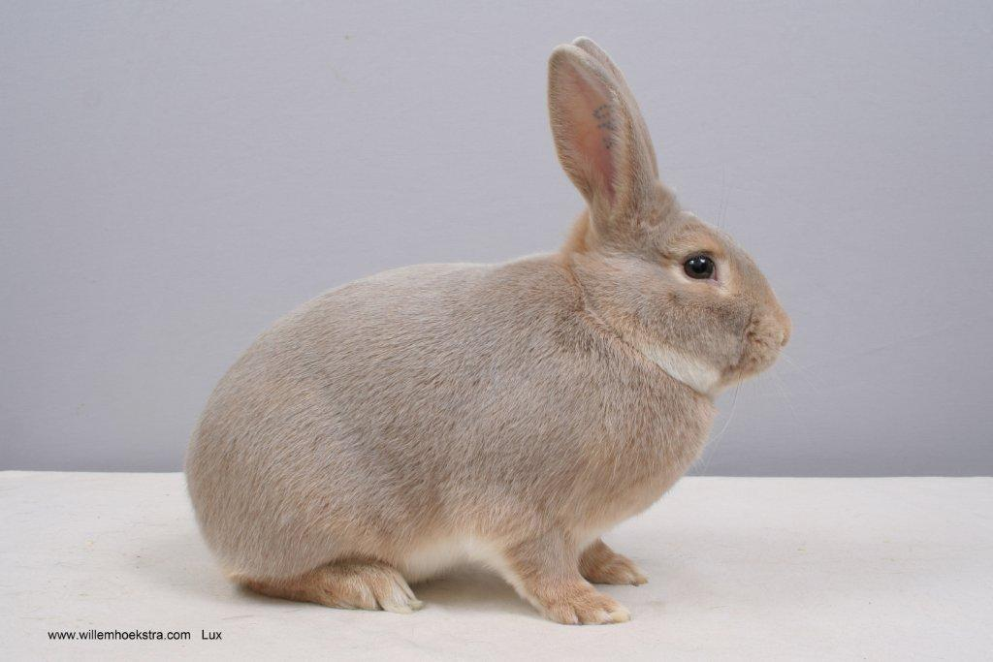
luchs
Notes:
Land van oorsprong: Duitsland
Erkend in Nederland: 1927
Gewicht: 2,5 tot 3,5 kg
Bouw: gedrongen type
Erkende kleuren: lichtcrèmekleurig zilverblauwe dekkleur, roodgele tussenkleur en helderwitte grondkleur

Slide 39
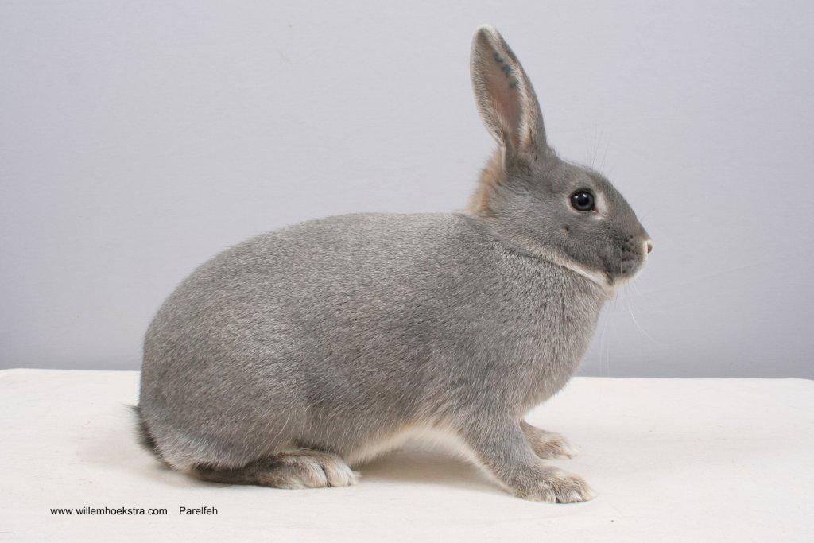
parelfeh
Notes:
Land van oorsprong: Duitsland
Erkend in Nederland: 1927
Gewicht: 2,5 tot 3,5 kg
Bouw: gedrongen type
Erkende kleuren: parelende blauwgrijze dekkleur, bruinachtige tussenkleur en blauwe grondkleur

Slide 40
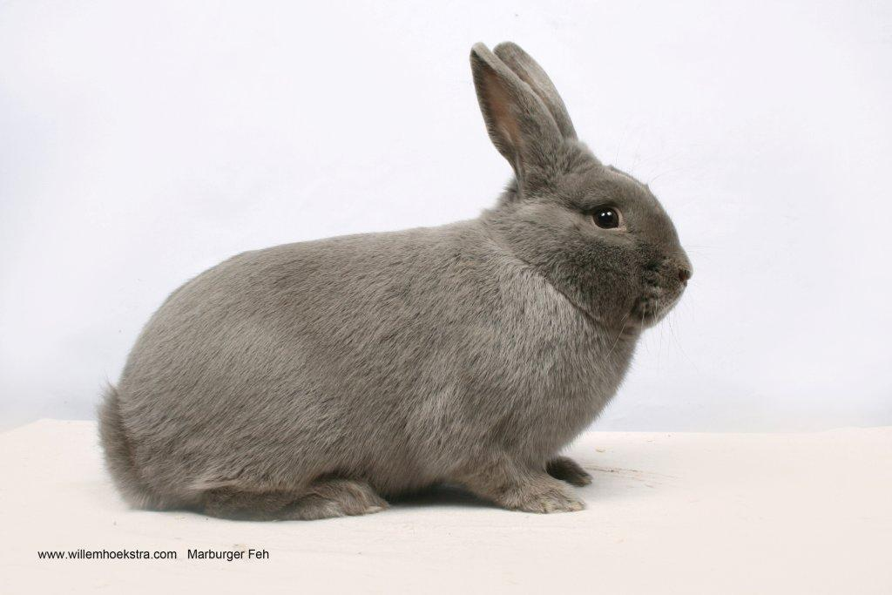
Marburger feh
Notes:
Land van oorsprong: Duitsland
Erkend in Nederland: 1972
Gewicht: 2,5 tot 3,5 kg
Bouw: gedrongen type
Erkende kleuren: lichtblauwe dekkleur met een lichtbruine waas, blauwgrijze tussenkleur en lichtblauwe grondkleur

Slide 41
Dwerg rassen

Slide 42
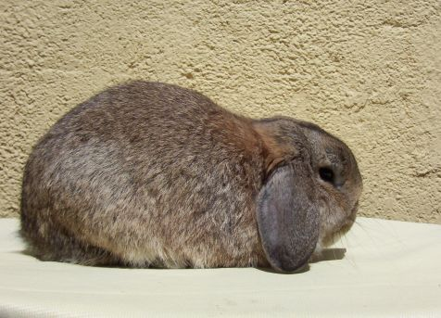
Nederlands hangoor dwerg
Notes:
Land van oorsprong: Nederland
Erkend in Nederland: 1964
Gewicht: 1250 tot 1700 g
Bouw: geblokt type
Erkende kleuren: konijngrijs, ijzergrauw, blauwgrijs, blauwgrauw, zwart, blauw, chinchilla, madagascar, isabella, sallander, marter, wit met rode oogkleur, wit met lichtblauwe oogkleur, rus en bont

Slide 43
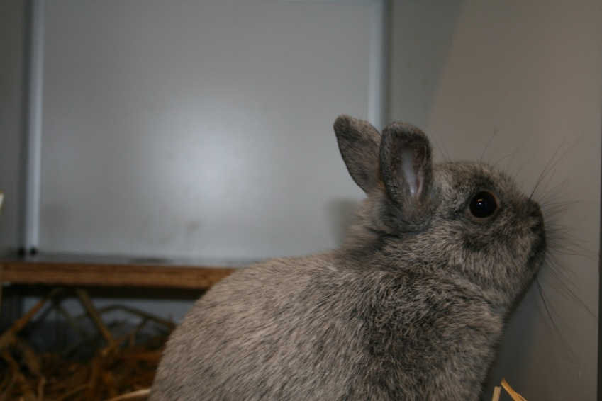
kleurdwerg
Notes:
Land van oorsprong: Nederland
Erkend in Nederland: 1940
Gewicht: 800 tot 1100 g
Bouw: geblokt type
Erkende kleuren: haaskleur, konijngrijs, ijzergrauw, blauwgrijs, bruingrijs, blauwgrauw, bruingrauw, zwart, bruin, blauw, geel, oranje, chinchilla, feh, madagascar, isabella, sallander, marter, rus, hollander, lotharing, japanner, rhon, hotot, verzilverd, tan, otter, zilvervos en bont

Slide 44
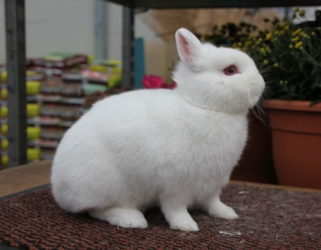
Pooltje (B.O. & R.O.)
Notes:
Land van oorsprong: Engeland (ro) en Duitsland (bo)
Erkend in Nederland: 1907 (ro) en 1927 (bo)
Gewicht: 800 tot 1100 g
Bouw: geblokt type
Erkende kleuren: wit met rode oogkleur (pool roodoog) en wit met blauwe oogkleur (pool blauwoog)

Slide 45
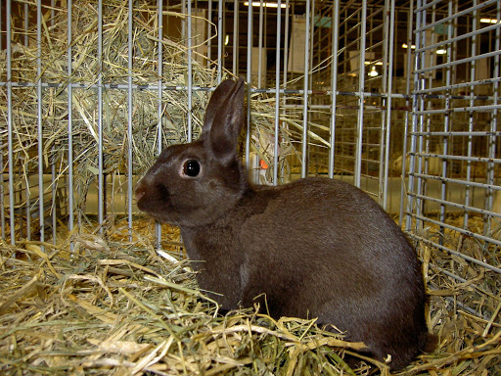
Haasdwerg (POLISH)
Notes:
Land van oorsprong: Engeland
Erkend in Nederland: 2003 (wit), 2006 (kleur koniingrijs),2007 tekening, 2010 (kleur haaskleur, zwart en bruin)
Gewicht: 800 tot 1100 g
Bouw: enigszins kort type
Erkende kleuren: wit met rode oogkleur, konijngrijs, haaskleur, zwart, bruin, rus, otter

Slide 46
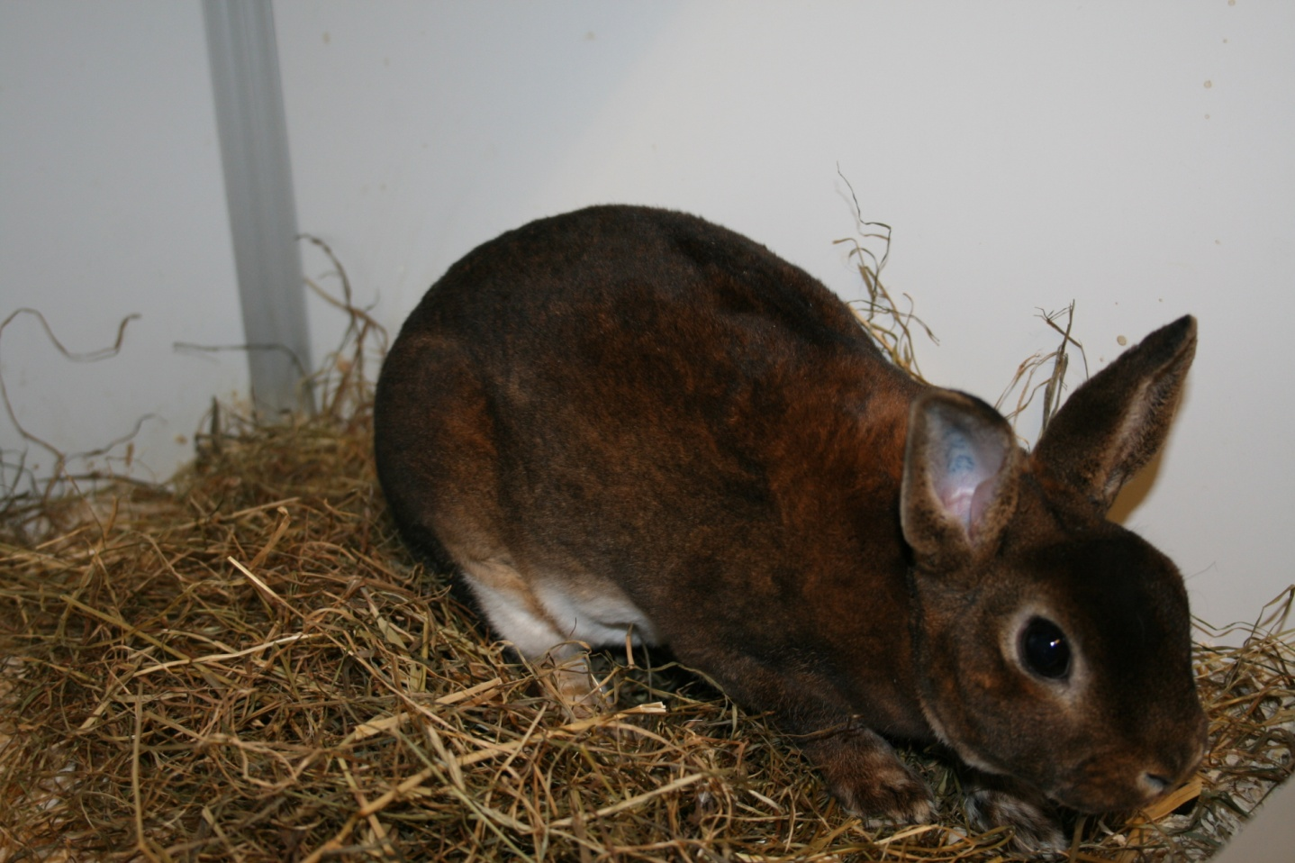
rexdwerg
Notes:
Land van oorsprong: Duitsland
Erkend in Nederland: 2006
Gewicht: 1000 tot 1600 g
Bouw: gedrongen type
Erkende kleuren: castor, zwart, blauw, dalmatinertekening, donker sepia marter

Slide 47
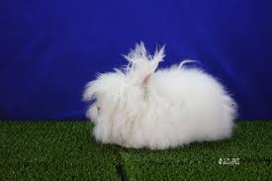
angoradwerg
Notes:
Land van oorsprong: België
Erkend in Nederland: 2000
Gewicht: 1250 tot 1750 g
Bouw: gedrongen type
Erkende kleuren: zwart, geel en wit met rode oogkleur Door de lengte van de haren zijn alle kleuren in pasteluitvoering

Slide 48
Bijzondere haarstructuur

Slide 49
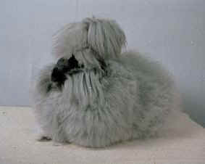
Angora
Notes:
Land van oorsprong: Engeland en Azië
Erkend in Nederland: 1907
Gewicht: 3,25-4,25 kg
Bouw: gedrongen type
Erkende kleuren: zwart, bruin, blauw, geel, wit met rode oogkleur en wit met lichtblauwe oogkleur. Door de lengte van de haren zijn alle kleuren in pasteluitvoering

Slide 50
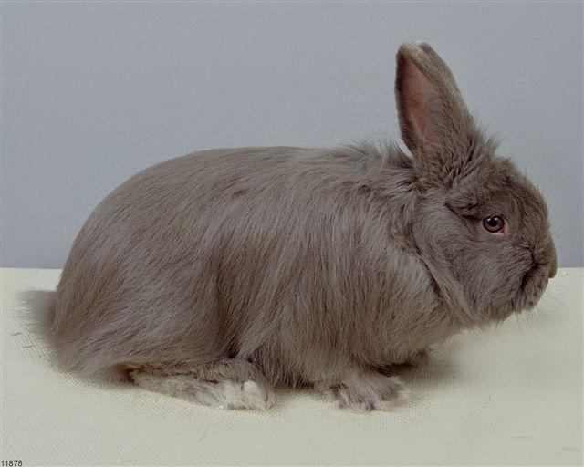
voskonijn
Notes:
Land van oorsprong: Zwitserland
Erkend in Nederland: 1975
Gewicht: 2,5 tot 3,5 kg
Bouw: gedrongen type
Erkende kleuren: zwart, bruin, feh, wit met rode oogkleur en wit met blauwe oogkleur

Slide 51
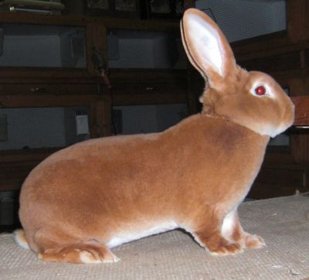
rexkonijn
Notes:
Land van oorsprong: Frankrijk
Erkend in Nederland: 1927
Gewicht: 3 tot 4 kg
Bouw: matig gestrekt type
Erkende kleuren: wit, haaskleur, castor, opaal, luchs, zwart, bruin, blauw, geel, oranje, chinchilla en feh. Ook in dalmatinertekening en kleurpatronen zoals marter

Slide 52
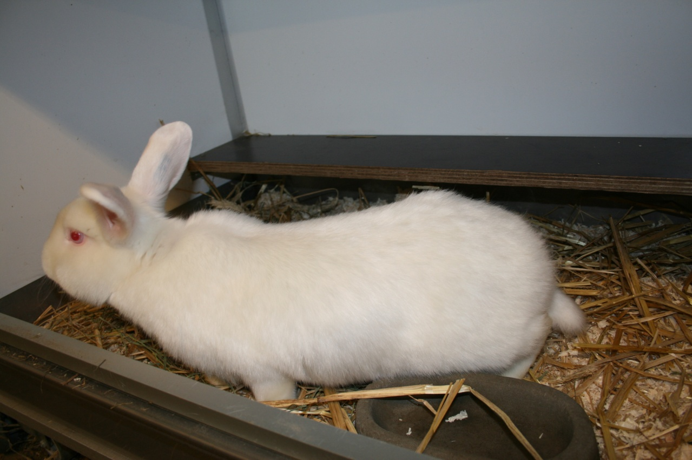
satijnkonijn
Notes:
Land van oorsprong: Verenigde Staten
Erkend in Nederland: 1965
Gewicht: 2,5 tot 3,5 kg
Bouw: matig, gestrekt type
Erkende kleuren: ivoor, blauw, geel, oranje en haaskleur

Slide 53
(nog) niet-erkende rassen

Slide 54
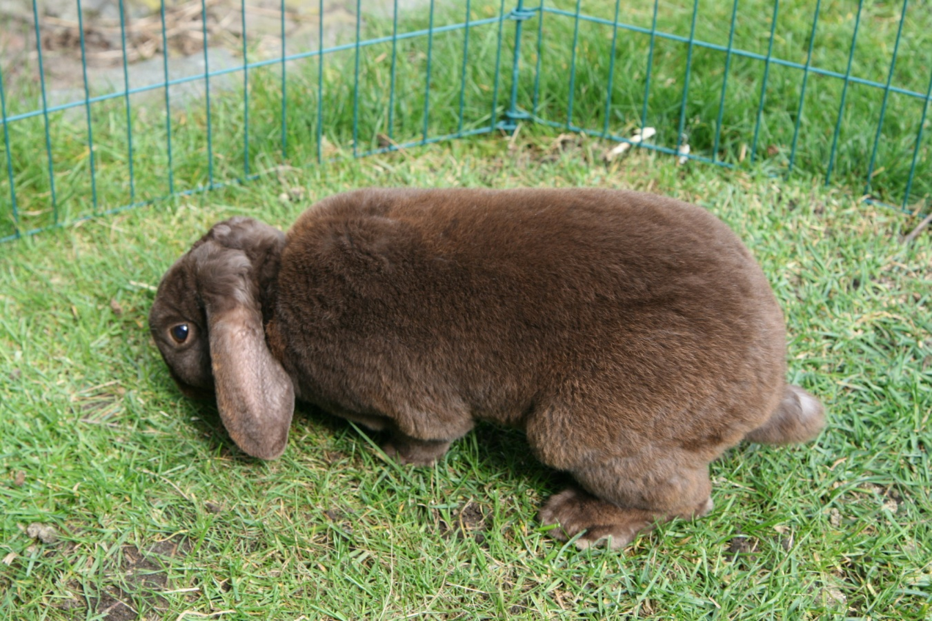
Rex hangoor
Notes:
Ook bekend als rex widder

Slide 55
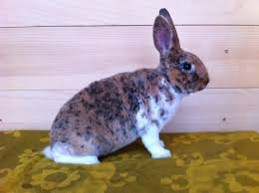
Mini-rex
Notes:
In Duitsland bekend als kleinrex

Slide 56
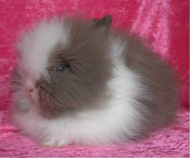
Teddy dwerg & teddy widder
Notes:
Widder = Hangoor (Duits)

Slide 57
Leeuwenkop
Notes:
Ook bekend als Lionhead en Lionhead Lop

Slide 58
Loffelohr (lepeloortje)

Slide 59
Einde

